Slide 1
RESNET
2015

Slide 2
RESNET
Deep residual learning for image recognition
2015
Microsoft
1. 왜 만들었는지
2. Residual Learning
3. Residual block
4. 결과
Kaiming He Xiangyu Zhang Shaoqing Ren Jian Sun
Microsoft Research
Image 분야에서 많이 사용.
ILSVRC 대회

Slide 3
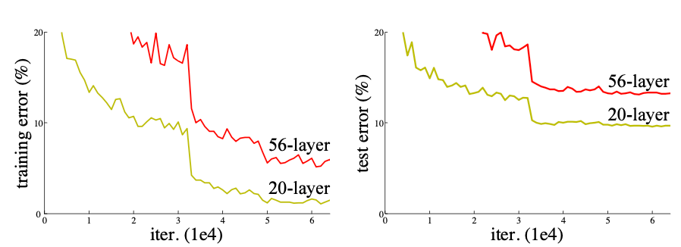
WHY
Deep residual learning for image recognition
컴퓨터 비전 분야 에서는 VGGnet의 탄생으로 깊은 모델이 우수한 성능을 보이고 있었음
딥러닝 모델의 layer를 깊게 쌓으면 error율은 좋아지는가?
gradient vanishing 문제 때문에
모델이 수렴은 하지만, 레이어가 적을 때에 비해 error 많음
Degradation Problem

Slide 4
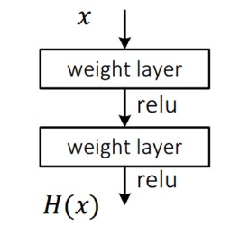
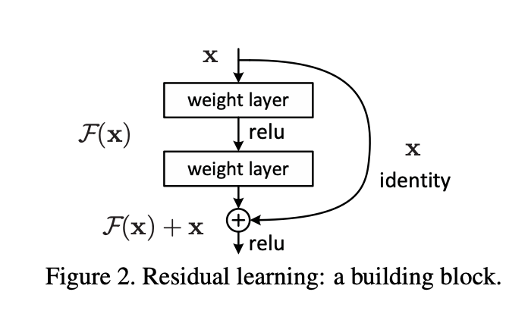
Residual learning
Deep residual learning for image recognition
앞서 학습된 정보
기존의 neural net은 input(x)을 target(y)로 mapping 하는 H(x)를 얻는 것이 목적.
이에 반해, Residual Learning은 H(x)-x를 제시함, 출력과 입력의 차인 H(x) - x를 최소화 하는 방향으로 학습 함. H(x)=F(x) + x의 형태가 됨 , F(x)라는 잔차(차이)를 학습한 후에 결과값에 입력 x값을 더해 줌.
따라서 잔차를 계속 학습을 해 나아가면서 진행.
1개 이상의 Layer 건너뛰는것을 skip-connection , shortcut-connection이라고 함.
역전파 과정에서 미분을 할 때, 최소한 x는 무조건 1로 떨어지므로 gradient-vanishing problem을 해결.
이 방법을 각 블록마다 적용하여 훨씬 빠르고 , 정확하여 복잡한 연산의 부담감을 줄여 깊은 층에서도 정확하게 학습하는 모델을 만들어 낼 수 있게 하는 이 논문의 핵심 아이디어.

Slide 5
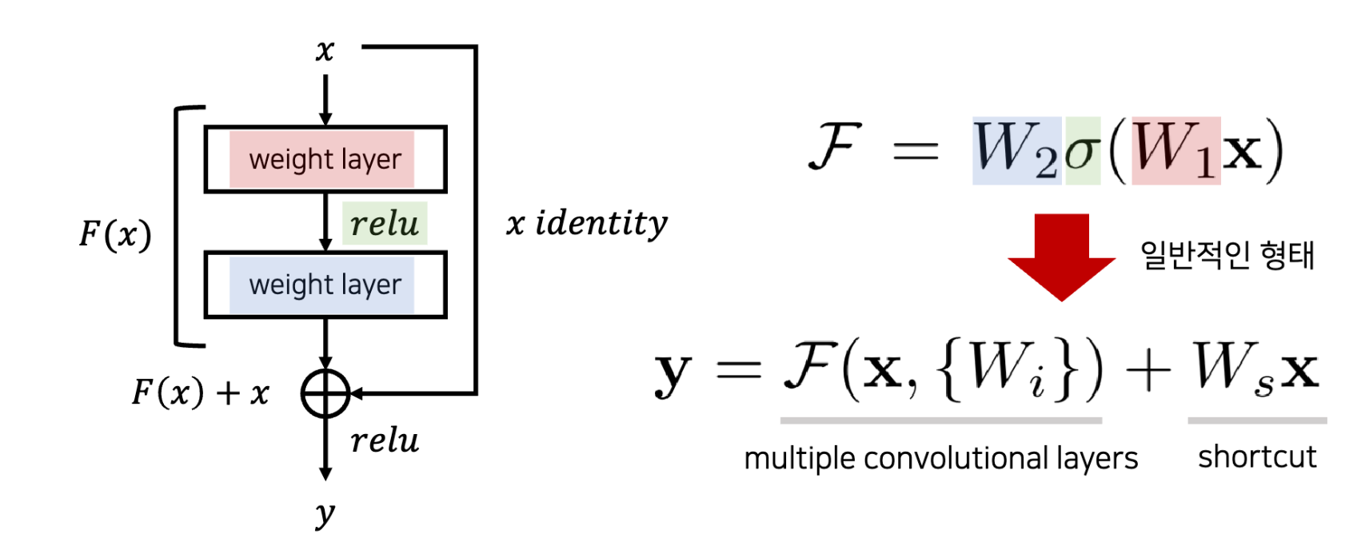
Residual block
Deep residual learning for image recognition
Residual block을 이용해 optimization 난이도를 낮춤.
Ws는 차원을 맞추어 주기 위한 것 (linear projection)

Slide 6
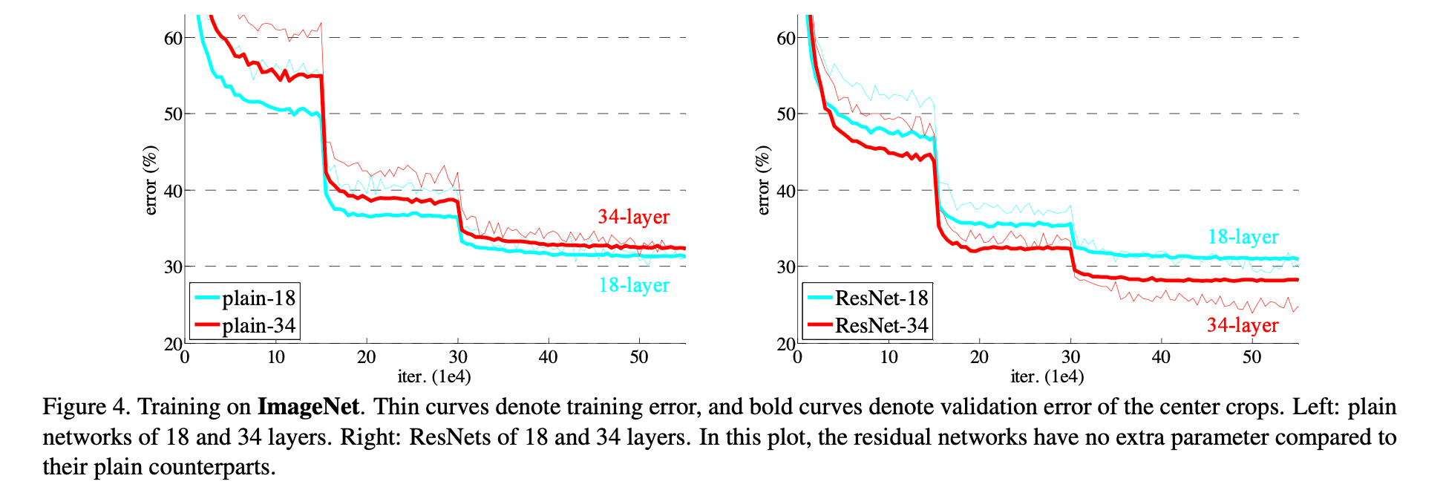
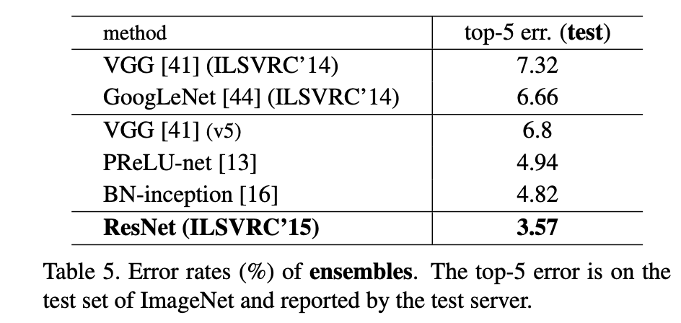
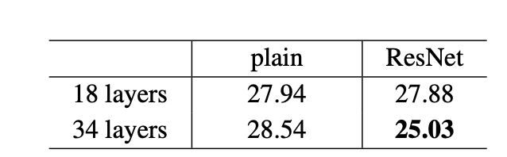
Result
Deep residual learning for image recognition
Layer층이 증가해도 에러는 증가하지 않는다.
앙상블 기법을 사용해도 낮은 에러율을 보인다.

